Slide 1
2 Aprile giornata MONDIALE DELLA CONSAPEVOLEZZA sull’aUTISMO «L’auTISMO VISTO DAI BAMBINI»
Disegni realizzati dai bambini dell’Istituto Comprensivo Rende Centro – Scuola Secondaria «D. Alighieri»
Classi IC e IIC

Slide 2
Gli alunni della classe IC hanno visto il cartone «Lunetto il folletto» e ne sono rimasti molto colpiti

Slide 3
Hanno avvertito come Lunetto fosse isolato dagli altri. I genitori lo volevano proteggere, ma in realtà lui era tanto solo.

Slide 4
Lunetto è un bambino, e vorrebbe tanto giocare con gli altri bambini

Slide 5
I genitori di Lunetto le provano tutte, solo un vecchio molto saggio ha capito che ci vuole tanta pazienza e tempo e forse…

Slide 6
Sembra che Lunetto non sia interessato a quello che accade intorno a lui….invece non trova le parole, non sa come dire quello che vuole

Slide 7
Lunetto vorrebbe stare insieme agli altri, ma non sa come fare…

Slide 8
Basta poco, un paio di occhiali per vedere il mondo in modo diverso! Ora Lunetto può giocare con i suoi amici

Slide 10
Abbiamo anche commentato il cartone «Lo specchio di Lorenzo»

Slide 11
Anche Lorenzo è un bambino che non riesce a comunicare con gli altri

Slide 12
Ma il fratello Michele insieme ad altri amici riescono a trovare un modo per entrare nel mondo di Lorenzo: uno specchio!

Slide 13
Purtroppo non ci sono solo persone buone e pazienti, ma anche persone che non riescono a capire le esigenze degli altri.

Slide 14
Entriamo insieme nel mondo di Lorenzo, attraverso uno specchio che diventa MAGICO

Slide 15
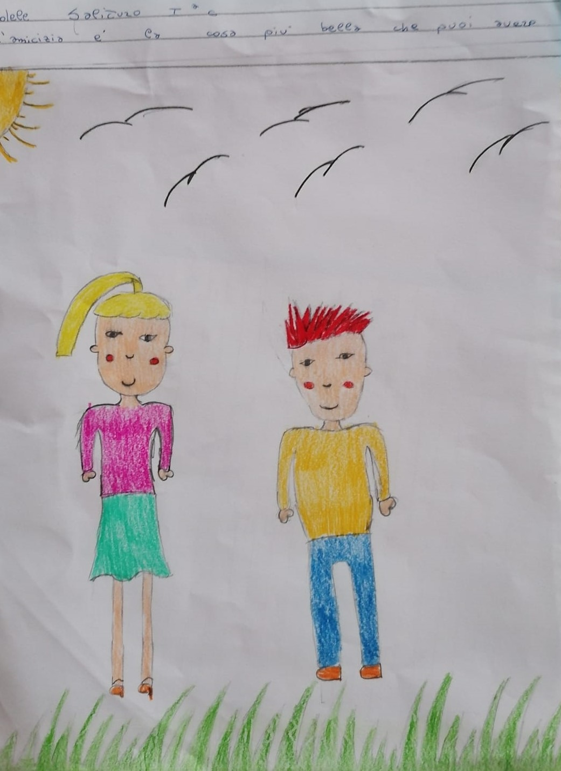
Lorenzo non sarà più solo, perché ora c’è chi lo ascolta!

Slide 16
Ecco alcuni pensieri scritti dai più grandi

Slide 33
L’autismo è tutti i giorni… non solo il 2 aprile

